Slide 1
라즈베리파이를 활용한 웹크롤링과 API형 챗봇의 IOT제어
1.라즈베리파이 기본세팅
1.1 라즈베리파이에 들어가 Cmd를 키고 해당 명령어를 입력하여 한글폰트설치 및 시스템 업데이트를 진행한다
sudo apt install fonts-unfonts-nanum
sudo apt-get update
sudo apt-get upgrade
apt install nabi
apt install im-config
1.2 IP고정
sudo nano /etc/dhcpcd.conf
interface eth0
static ip_address=<IP address>/24
static routers=<게이트웨이>
static domain_name_servers=<DNS 2개 다 입력>

Slide 2

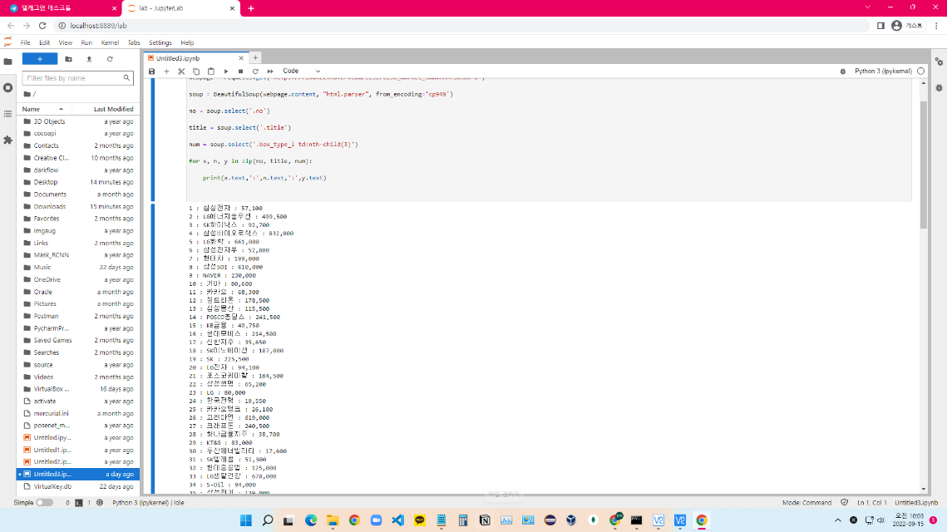
라즈베리파이를 활용한 웹크롤링과 API형 챗봇의 IOT제어
1.라즈베리파이 기본세팅
1.3 원격제어
- vmc Server와 vmc Viewer 를 통해 라즈베리파이가 아닌 일반 윈도우 환경에서도 작업할 수 있도록 한다.
2. 주피터 랩 설치
- 파이썬을 통한 웹 크롤링을 위해 주피터 랩을 사용하여 작업한다.

Slide 3
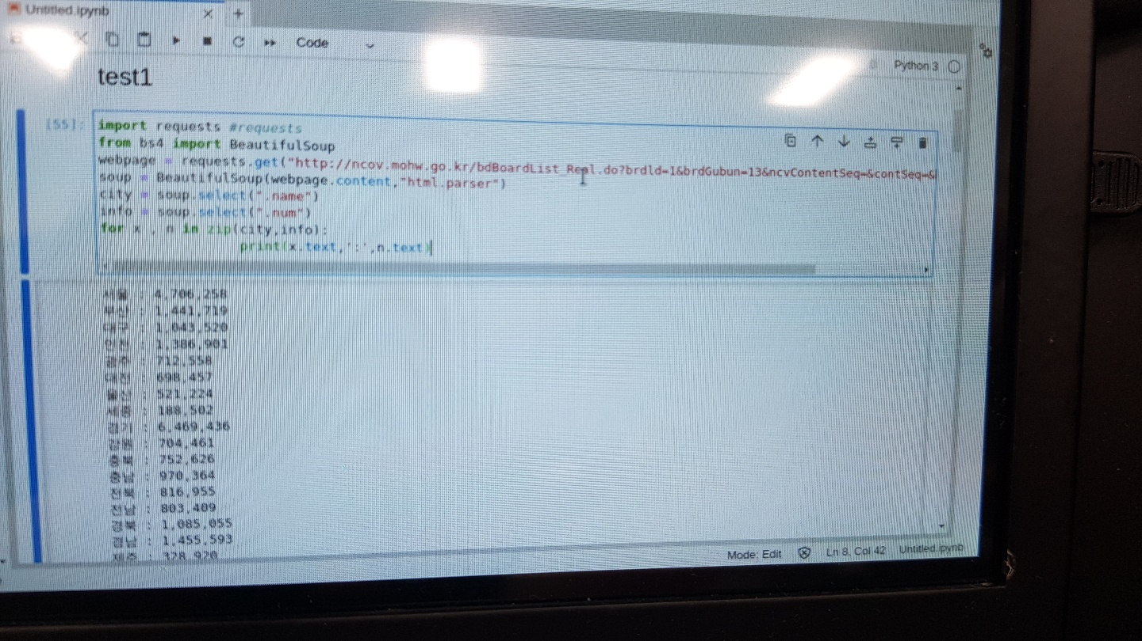
라즈베리파이를 활용한 웹크롤링과 API형 챗봇의 IOT제어
3. 파이썬 웹 크롤링
3-1. 코로나 감염자 수

Slide 4
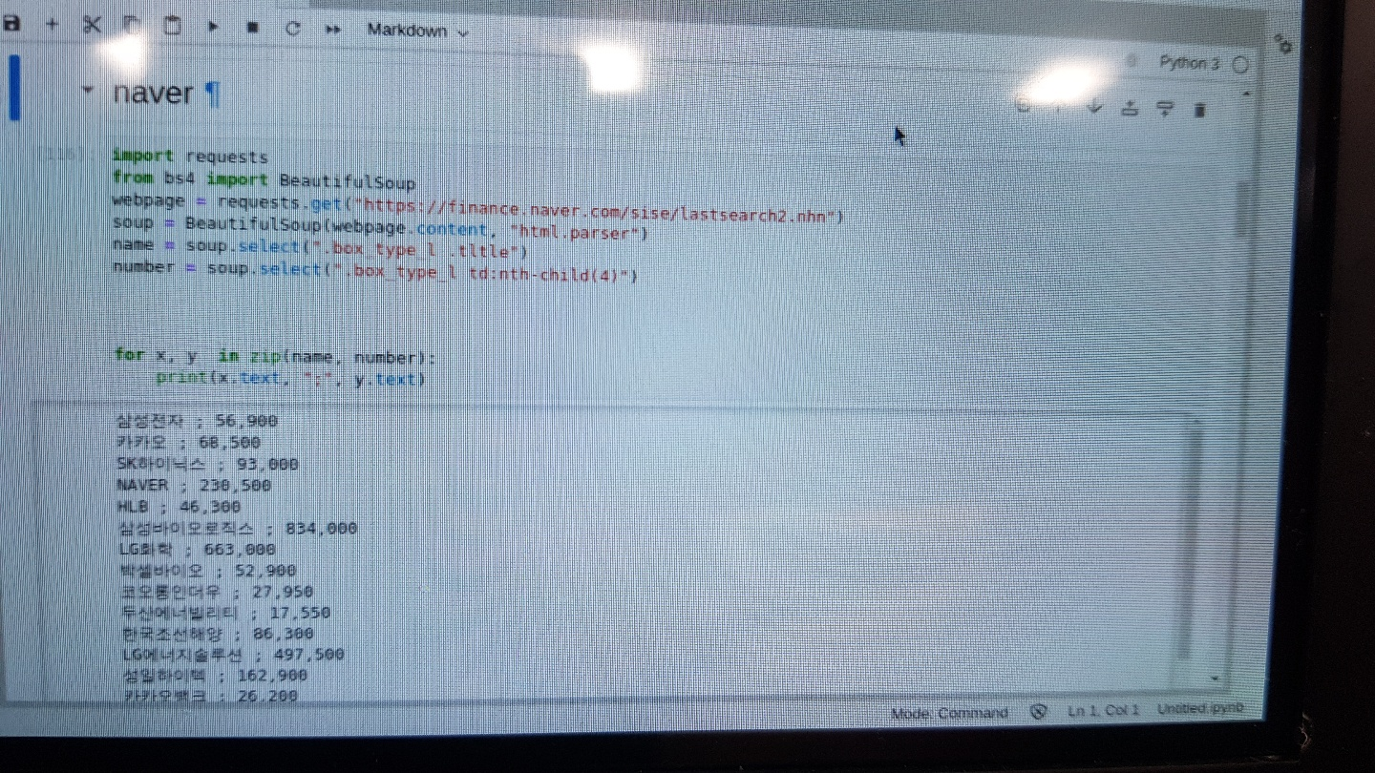
라즈베리파이를 활용한 웹크롤링과 API형 챗봇의 IOT제어
3. 파이썬 웹 크롤링
3-2. 네이버 주식

Slide 5
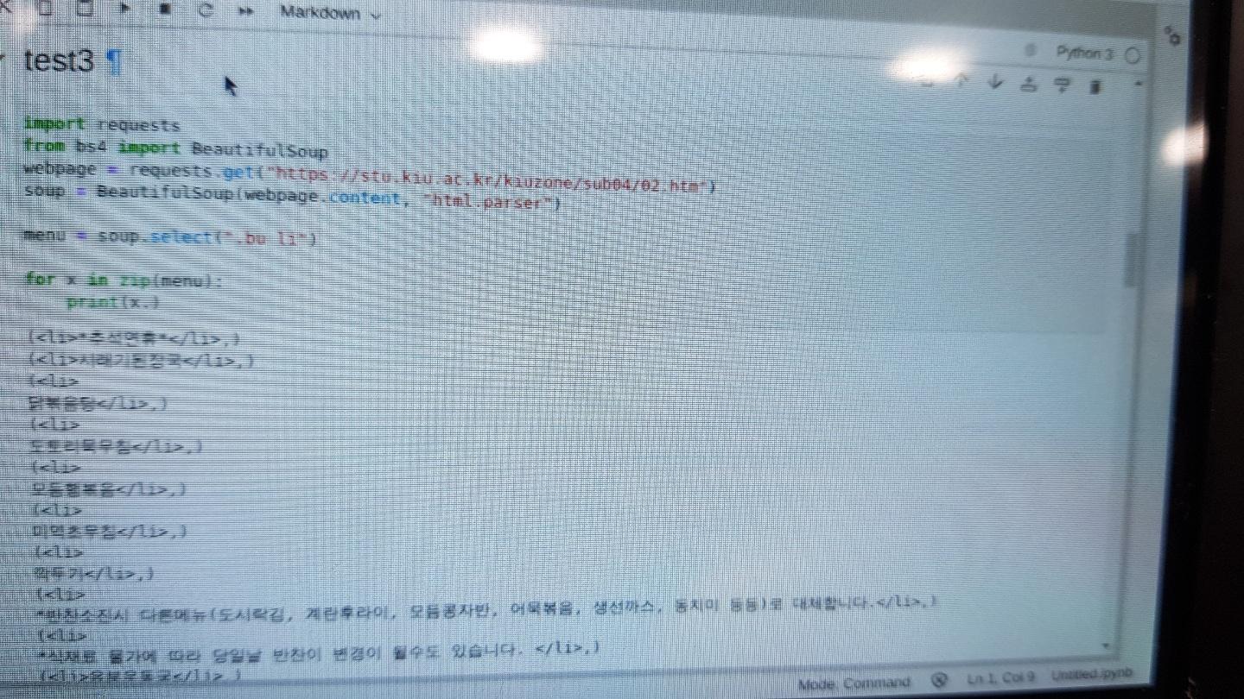
라즈베리파이를 활용한 웹크롤링과 API형 챗봇의 IOT제어
3. 파이썬 웹 크롤링
3-3. 경일대 학식정보

Slide 6
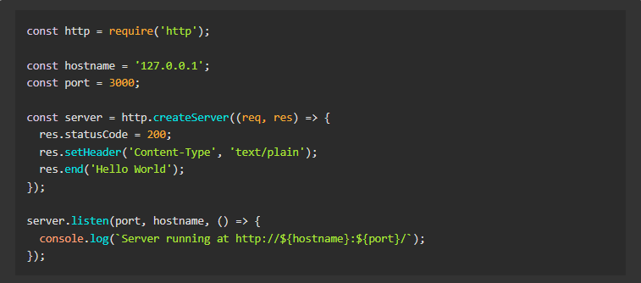
라즈베리파이를 활용한 웹크롤링과 API형 챗봇의 IOT제어
4. Nodejs 서버구축
4.1 두 가지 종류의 서버 구축
기본으로 제공해주는 서버 기능을 가지고 서버를 구축하는 방법

Slide 7
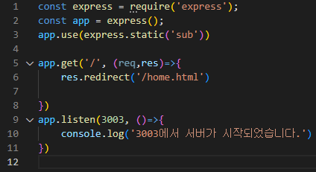
라즈베리파이를 활용한 웹크롤링과 API형 챗봇의 IOT제어
4. Nodejs 서버구축
4.1 두 가지 종류의 서버 구축
Nodejs를 이용한 방법

Slide 8
라즈베리파이를 활용한 웹크롤링과 API형 챗봇의 IOT제어
4. Nodejs 서버구축
4.2 HTML/CSS/Javascript 동작

Slide 9
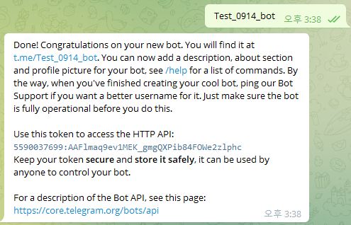

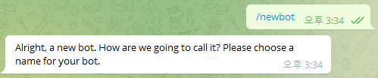
라즈베리파이를 활용한 웹크롤링과 API형 챗봇의 IOT제어
5.텔레그램 API 리스너 가동
5.1 채팅봇 생성, 채팅봇 응답
-텔레그램에서 BotFather 라는 봇을 친구등록한다.
- /newbot 명령을 이용해 새 봇을 만들고 봇 코드를 받는다.
봇 코드

Slide 10
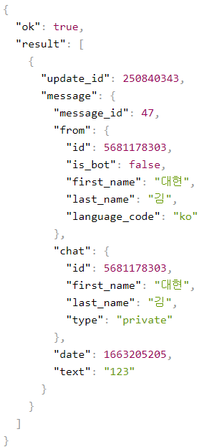
라즈베리파이를 활용한 웹크롤링과 API형 챗봇의 IOT제어
5.텔레그램 API 리스너 가동
5.1 채팅봇 생성, 채팅봇 응답
-내가 만든 봇의 채팅창에 아무 말이나 입력한 후, 웹 사이트에
https://api.telegram.org/bot[봇코드]/getUpdates
를 입력하고 채팅id를 찾는다
채팅id

Slide 11
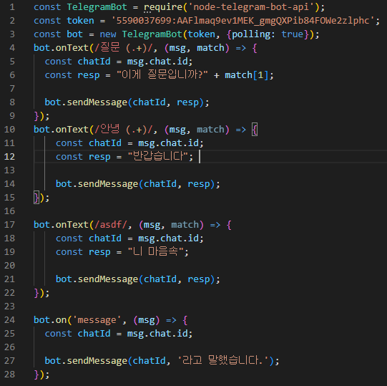

라즈베리파이를 활용한 웹크롤링과 API형 챗봇의 IOT제어
5.텔레그램 API 리스너 가동
5.1 채팅봇 생성, 채팅봇 응답
라즈베리 파이에 해당 코드를 입력하여 노드를 통해
실행한 후, 채팅창에서 실제로 작동하는지 확인한다.

